Slide 1
Redis的数据类型及操作
李焕贞
河北师范大学软件学院
http://redisdoc.com/

Slide 2
本章大纲
Redis中string类型及操作
Redis中list类型及操作
Redis中hash类型及操作
Redis中set类型及操作
Redis中zset类型及操作
Redis中HyperLogLog类型及操作

Slide 3
Redis中string类型及操作
最简单类型
二进制安全的
一个Key对应一个value
可以包含任何数据
最大上限是1G
string类型:单值单value
Notes:
任何数据,jpg 序列化对象

Slide 4
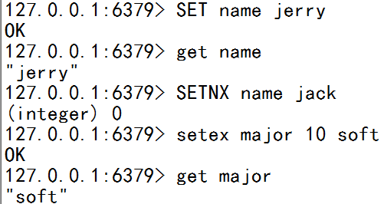
Redis中string类型及操作
set ：设置key对应的值为string类型的value
setnx：设置key对应的值为string 类型的value，如果key已经存在返回0，nx是not exist的意思
setex：设置key对应的值为string 类型的value，并指定此键值对应的有效期

Slide 5
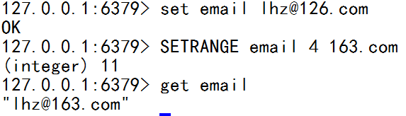
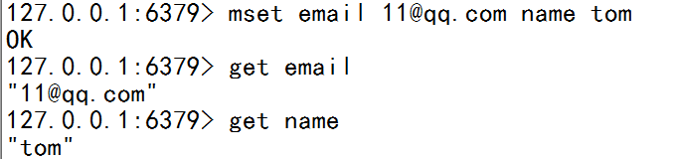
Redis中string类型及操作
setrange ：设置指定的key的value值为子字符串
mset：一次设置多个key的值。成功返回ok表示所有的值都设置了，失败返回0表示没有任何值被设置
Notes:
如果没有原字符串，只会替换部分

Slide 6

Redis中string类型及操作
msetnx：一次设置多个key的值。成功返回ok表示所有的值都设置了，失败返回0表示没有任何值被设置，但是不会覆盖已经存在的key
Notes:
如果没有原字符串，只会替换部分

Slide 7
Redis中string类型及操作
get：获取key对应的string值，如果key不存在返回nil
getset：设置key的值，并返回key的旧值
getrange：获取key的value值的子字符串
mget：一次获取多个key的值，如果对应key不存在则对应返回nil
incr：对key的值做加操作，并返回新的值；key不存在时，会设定key，原来的value是0
incrby：同incr，加指定值，
Notes:
getrange如果没有原字符串长，只会替换部分

Slide 8
Redis中string类型及操作
decr：对key值做减操作
decrby：同decr，减指定值
append：给指定key的字符串追加value，返回新字符串值的长度
strlen：取指定key的value值的长度
Notes:
如果没有原字符串，只会替换部分

Slide 9
本章大纲
Redis中string类型及操作
Redis中list类型及操作
Redis中hash类型及操作
Redis中set类型及操作
Redis中zset类型及操作
Redis中HyperLogLog类型及操作

Slide 10
Redis中lists类型及操作
list是一个链表结构，主要功能是push、pop、获取一个范围的所有值等等，操作中key理解为链表的名字。list类型其实就是一个每个子元素都是string类型的双向链表。可以通过push、pop操作从链表的头部或者尾部添加删除元素，这样list既可以作为栈，又可以作为队列。
Notes:
按插入顺序排序的字符串元素的集合。他们基本上就是链表（linked lists）单值多vaue
lpush k1 tom jerry jack

Slide 11
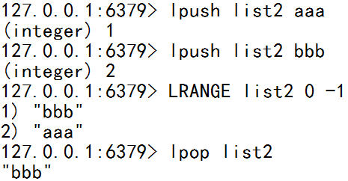
Redis中lists类型及操作
lpush：在key对应的list的头部添加字符串元素
lpop：从list的头部删除元素,并返回删除元素，当key不存在时，返回 nil
Notes:
lpush lpop 栈
rpush rpop队列

Slide 12
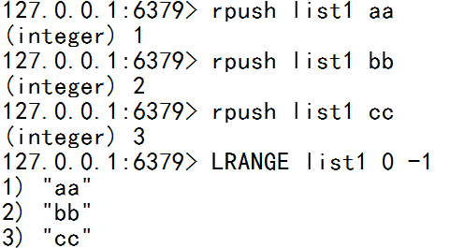
Redis中lists类型及操作
rpush：在key对应的list的尾部添加字符串元素
rpop：从list的尾部删除元素,并返回删除元素，当key不存在时，返回 nil
Notes:
lpush lpop 栈
rpush rpop队列

Slide 13
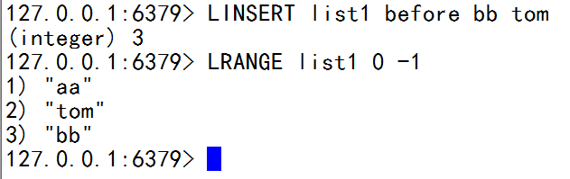

Redis中lists类型及操作
linsert：在key对应的list的特定位置前或后添加字符串
lset：设置list指定下标的元素值

Slide 14

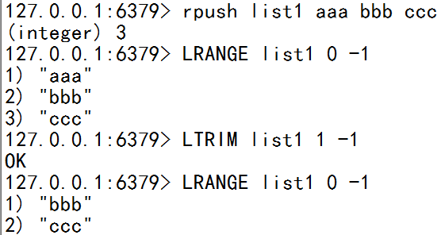
Redis中lists类型及操作
lrem：从key对应的list中删除n个和value相同的元素。（n<0从尾部删除，n=0全部删除）
ltrim：保留指定key的值范围内的数据

Slide 15
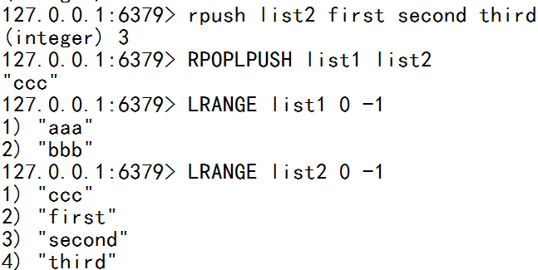
Redis中lists类型及操作
rpoplpush：从第一个list的尾部移除元素并添加到第二个list的头部

Slide 16
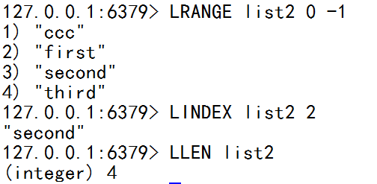
Redis中lists类型及操作
lindex：返回key的list的index位置的元素
llen：返回key对应的list的长度
Notes:
取索引值的元素

Slide 17
Redis中lists类型总结
它是一个字符串链表，left、right都可以插入添加
如果键不存在，创建新的链表
如果键已存在，新增内容
如果值全移除，对应的键也就消失
链表的操作无论是头和尾效率都很高，中间元素操作效率低

Slide 18
本章大纲
Redis中string类型及操作
Redis中list类型及操作
Redis中hash类型及操作
Redis中set类型及操作
Redis中zset类型及操作
Redis中HyperLogLog类型及操作

Slide 19
Redis中hash类型及操作
hash是一个string类型的field和value映射表。特别适合于存储对象，相较于将对象的每个字段存成单个string类型。将一个对象存储在hash类型中会占用更少的内存，并且可以更方便的存取整个对象。

Slide 20
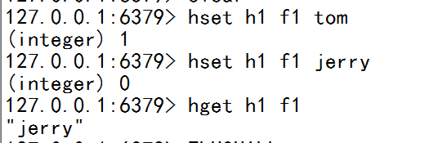
Redis中hash类型及操作
hset:设置hash field为指定值，如果key不存在，则先创建。如果域 field 已经存在于哈希表中， 那么它的旧值将被新值 value 覆盖。
hget: 获取指定的hash field

Slide 21
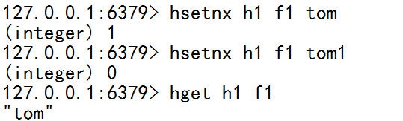
Redis中hash类型及操作
hsetnx：设置hash field为指定值，如果key不存在，则先创建。如果存在返回0.
Notes:
哈希表的名称 ，字段

Slide 22
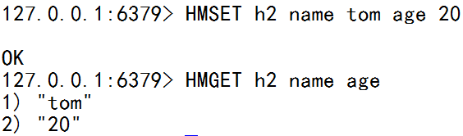
Redis中hash类型及操作
hmset: 同时设置hash的多个field
hmget：获取全部指定的hash field
Notes:
哈希表的名称 ，字段

Slide 23
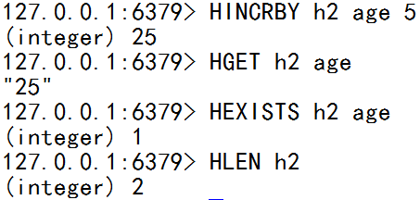
Redis中hash类型及操作
hincrby：指定的hash field加上给定值
hexists：测试指定的field是否存在
hlen：返回指定hash的field数量
Notes:
哈希表的名称 ，字段

Slide 24
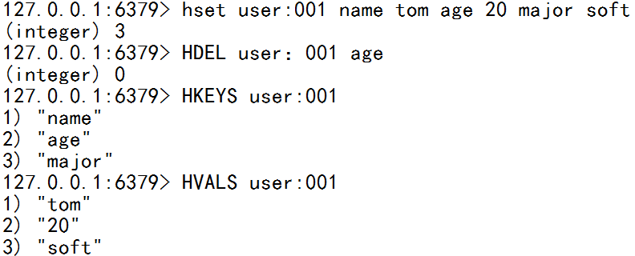
Redis中hash类型及操作
hdel：删除指定的hash的field
hkeys：返回hash的所有field
hvals：返回hash的所有value
Notes:
哈希表的名称 ，字段

Slide 25
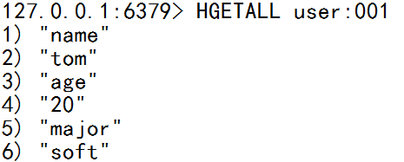
Redis中hash类型及操作
hgetall：获取某个hash中全部的field及value
Notes:
哈希表的名称 ，字段

Slide 26
本章大纲
Redis中string类型及操作
Redis中list类型及操作
Redis中hash类型及操作
Redis中set类型及操作
Redis中zset类型及操作
Redis中HyperLogLog类型及操作

Slide 27
Redis中set类型及操作
Set是集合，它是string类型的无序集合，不允许有重复的值。set是通过hash table实现的，添加、删除和查找的复杂度都是0(1)。对集合我们可以取并集、交集、差集。通过这些操作我们可以实现sns中的好友推荐和blog的tag功能。
Notes:
类似于数学中的集合概念

Slide 28
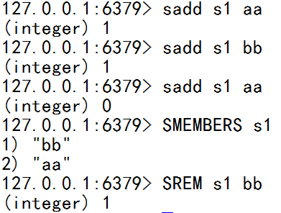
Redis中set类型及操作
sadd：向名称为key的set中添加元素
srem：删除名称为key的set中的某个元素
smembers：返回名称为key的所有元素

Slide 29
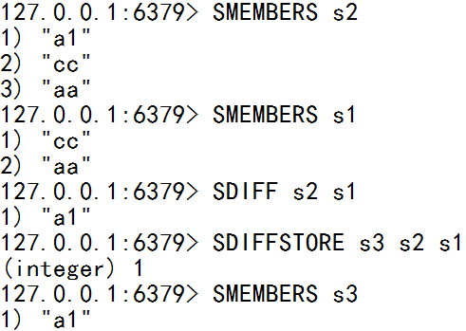
Redis中set类型及操作
sdiff：返回所有给定key与第一个key的差集
sdiffstore：返回所有给定key与第一个key的差集，结果存为另一个key
Notes:
以s2为标准

Slide 30
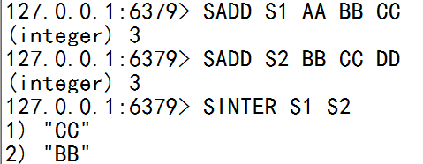
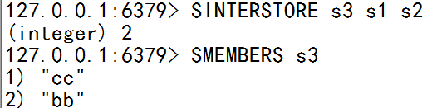
Redis中set类型及操作
sinter：返回所有给定key的交集
sinterstore：返回所有给定key与第一个key的交集，结果存为另一个key
Notes:
以s2为标准

Slide 31
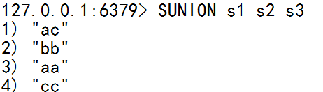

Redis中set类型及操作
sunion：返回所有给定key并集
sunionstore：返回所有给定key与第一个key的并集，结果存为另一个key
Notes:
以s2为标准

Slide 32
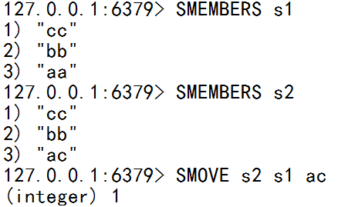
Redis中set类型及操作
smove：从第一个key对应的set中移除member并添加到第二个对应的set中
scard：返回名称为key的set的元素个数
sismember：测试member是否是名称为key的set的元素
srandmember：随机返回名称为key的set一个元素，但不删除元素
Notes:
以s2为标准

Slide 33
本章大纲
Redis中string类型及操作
Redis中list类型及操作
Redis中hash类型及操作
Redis中set类型及操作
Redis中zset类型及操作
Redis中HyperLogLog类型及操作

Slide 34
Redis中zset类型及操作
sorted set是set的一个升级版本，它在set的基础上增加一个顺序属性，这一属性在添加修改元素的时候可以指定，每次指定后，zset会自动重新按新的值调整顺序。
Notes:
两列 顺序+value

Slide 35
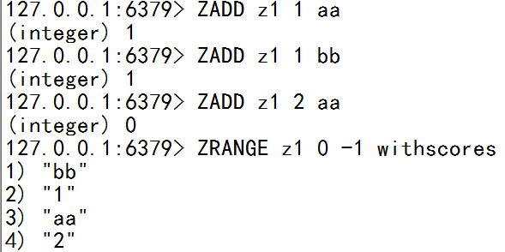
Redis中hash类型及操作
zadd:向名称为key的zset中添加元素member，score用于排序。如果该元素不存在，则更新其顺序
zrem：删除名称为key的zset中元素

Slide 36
Redis中hash类型及操作
zincrby: 如果在名称为key的zset中已经存在元素mem，则该元素的score增加increment ，否则向该集合中添加该元素，其socre的值为increment

Slide 37
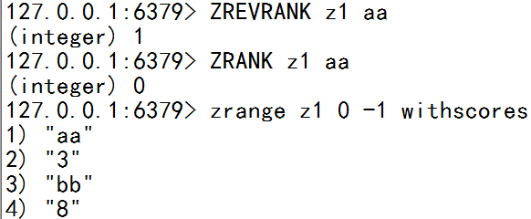
Redis中hash类型及操作
zrank：返回名称为key的member元素的排名（score从小到大的排序），即下标
zrevrank: 返回名称为key的member元素的排名（score从大到小的排序），即下标

Slide 38
Redis中hash类型及操作
zrange: 返回有序集 key 中，指定区间内的成员
zrevrange:返回有序集 key 中成员 member 的排名。其中有序集成员按 score 值递减(从大到小)排序。

Slide 39
Redis中hash类型及操作
zcount: 返回分数范围内的成员数量
zcard：返回有序集合中的成员数量

Slide 40
本章大纲
Redis中string类型及操作
Redis中list类型及操作
Redis中hash类型及操作
Redis中set类型及操作
Redis中zset类型及操作
Redis中HyperLogLog类型及操作

Slide 41
Redis中HyperLogLog类型及操作
HyperLogLog命令是redis在2.8版本中加入的，Redis中HyperLogLog是用来做基数统计的。
HyperLogLog 的优点是，在输入元素的数量或者体积非常非常大时，计算基数所需的空间总是固定的、并且是很小的，因此每个 HyperLogLog 键只需要花费 12 KB 内存，就可以计算接近 2⁶⁴个不同元素的基数。
缺点：1、它是估计基数的算法，所以会有一定误差0.81%，而且无法获取具体的元素值。因此应用在对准确性不是很重要的场景，例如：QQ同时在线人数，网站IP访问数量等等。
2、因为 HyperLogLog 只会根据输入元素来计算基数，而不会储存输入元素本身，所以 HyperLogLog 不能像集合那样，返回输入的各个元素。
Notes:
IP(独立IP)： 即Internet Protocol,指独立IP数。00:00-24:00内相同IP地址之被计算一次。 PV(访问量)： 即Page View, 即页面浏览量或点击量，用户每次刷新即被计算一次。 UV(独立访客)：即Unique Visitor,访问您网站的一台电脑客户端为一个访客。00:00-24:00内相同的客户端只被计算一次。
UV = 一个人（记录身份证号） PV = 人次（只认次数，不认人）

Slide 42
Redis中HyperLogLog类型及操作
数据集 {1, 3, 5, 7, 5, 7, 8}， 那么这个数据集的基数集为 {1, 3, 5 ,7, 8}, 基数(不重复元素)为5。 基数估计就是在误差可接受的范围内，快速计算基数。

Slide 43
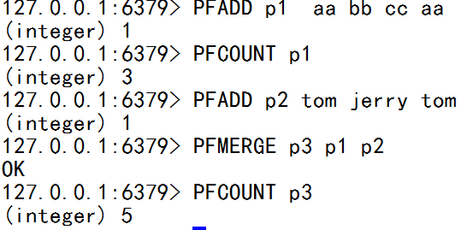
Redis中HyperLogLog类型及操作
pfadd: 将任意数量的元素添加到指定的 HyperLogLog 里面
pfcount: 返回给定 HyperLogLog 的基数估算值
pfmerge：将多个 HyperLogLog 合并为一个 HyperLogLog

